Slide 1
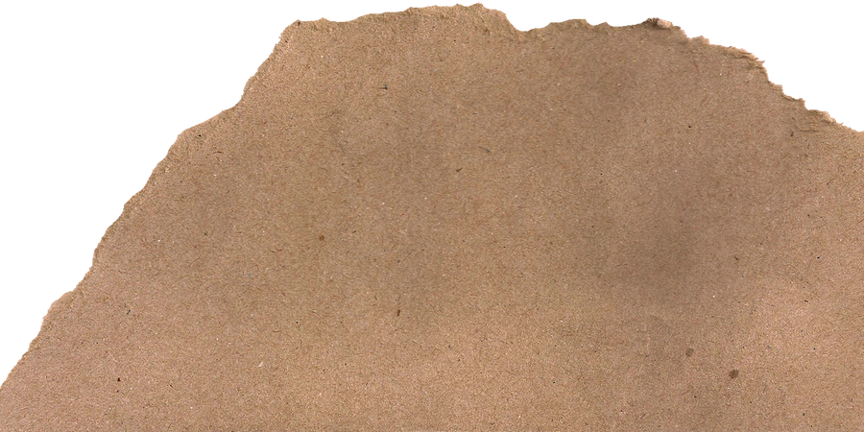

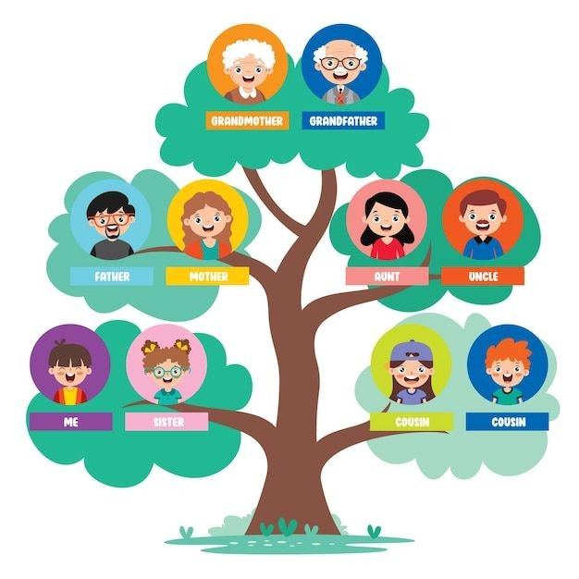


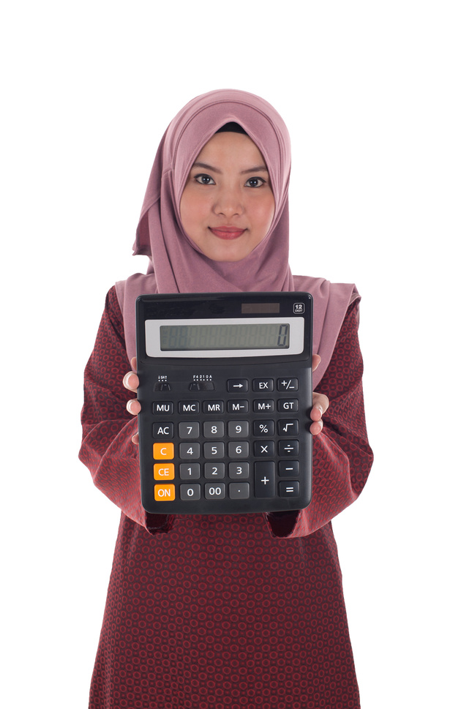

My famille
Je m'appelle Malika. Je m'appelle Muhtorova et mon nom de famille est Zhilin. J'ai dix-sept ans. Je voudrais vous dire quelques mots sur ma famille. J'ai une mère, un père et une grand-mère. .​​ Nous sommes quatre dans la famille.​​​​​​
It's your 23rd birthday
Samira Hadid

Slide 2


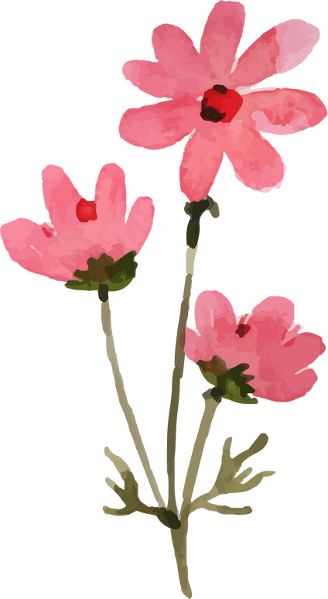
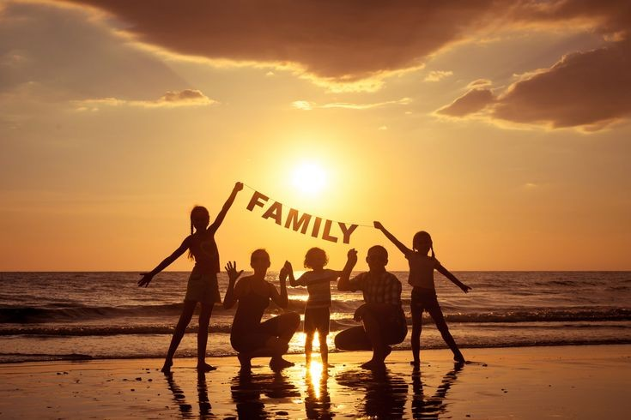
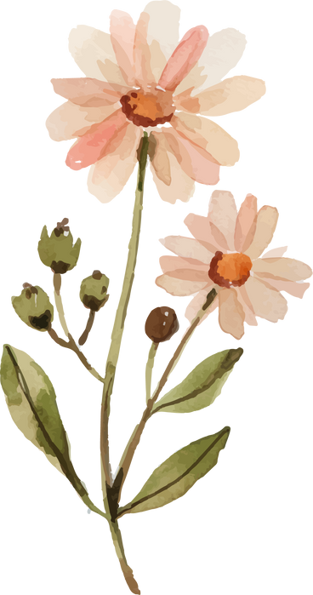


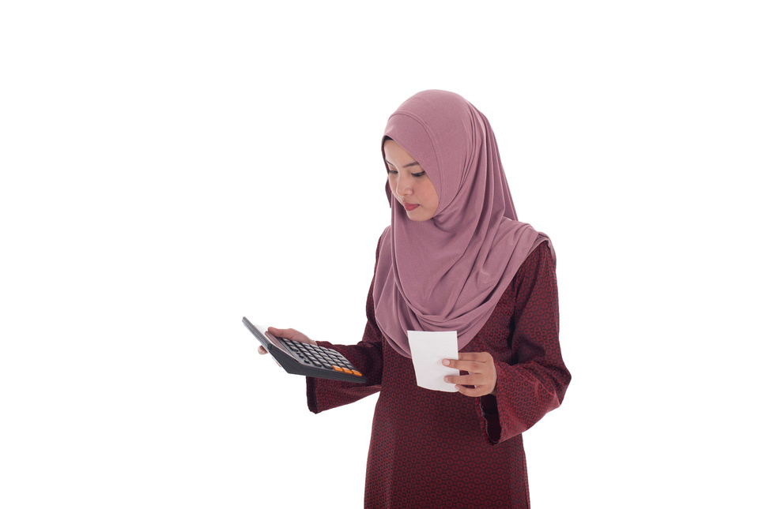
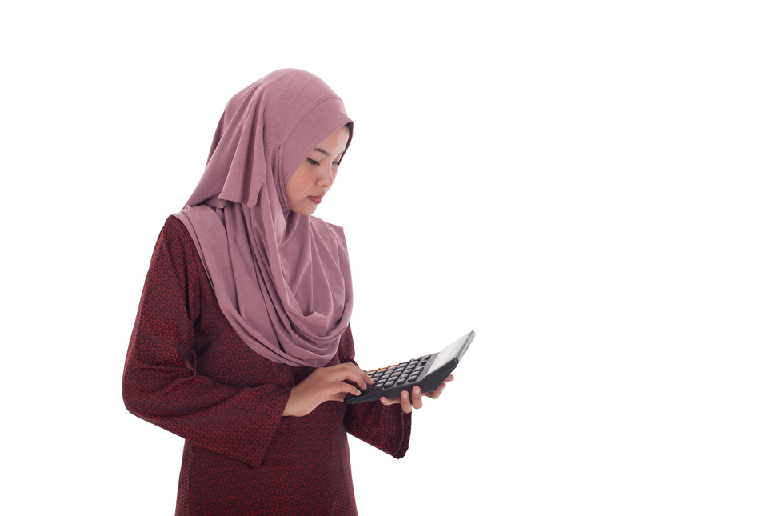
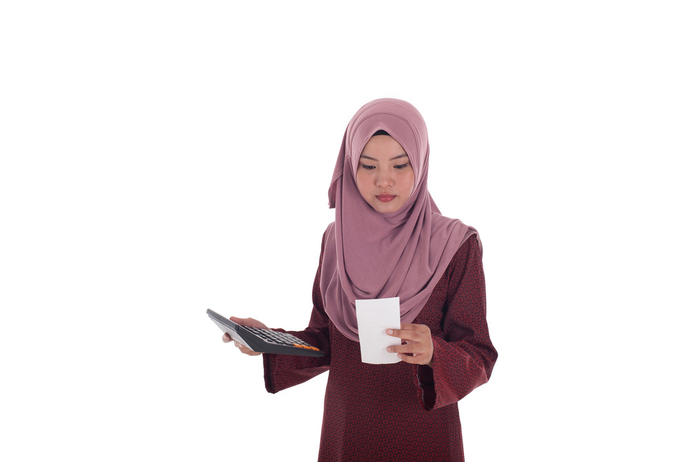

Tout d'abord, quelques mots sur mes parents. Ma mère est professeur de biologie. Elle travaille dans une école. Elle aime son travail. C'est une belle femme aux cheveux bruns. Elle a 44 ans, mais elle paraît beaucoup plus jeune.

Slide 3

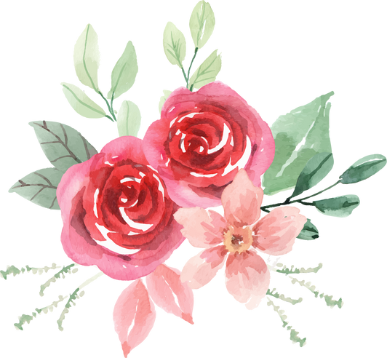
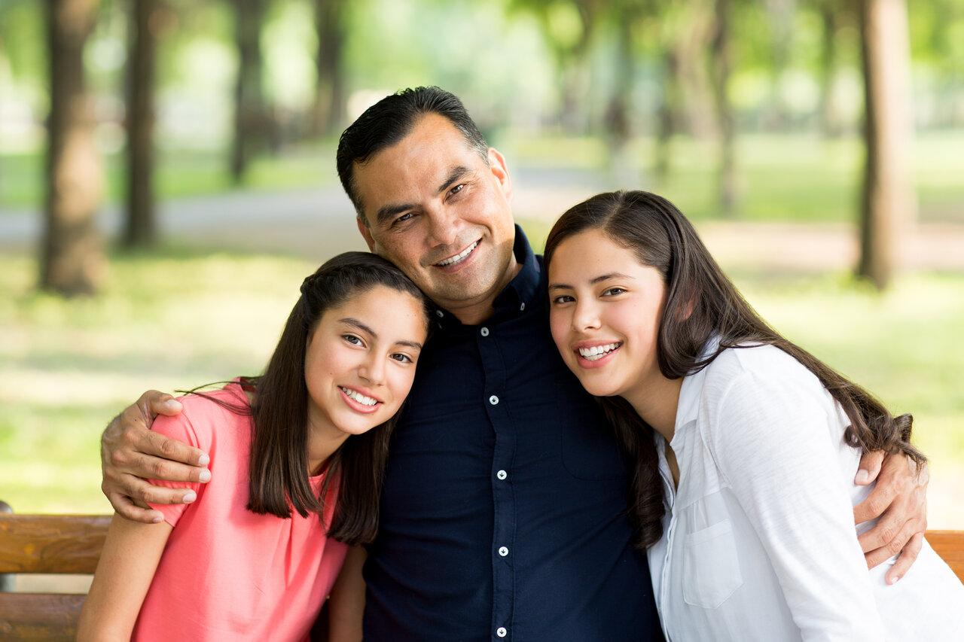

Mon père est programmeur. Il a quarante-six ans. Mon père chante vite, vite, et quand nous sommes à la maison et que nous avons du temps libre, je joue de la guitare et nous chantons ensemble. Quand il était petit, il aimait déchirer les choses. une histoire selon laquelle mon père a essayé une fois de réparer l'horloge de la cuisine mais a échoué. Ils auraient dû la confier à un réparateur. Mais c'était il y a longtemps. Maintenant, il peut réparer presque tout.
CHILDHOOD
Apply page animations and transitions to your Canva presentation to emphasize ideas and make them even more memorable.
HIGHSCHOOL
Apply page animations and transitions to your Canva presentation to emphasize ideas and make them even more memorable.
UNIVERSITY
CAREER
Apply page animations and transitions to your Canva presentation to emphasize ideas and make them even more memorable.
Apply page animations and transitions to your Canva presentation to emphasize ideas and make them even more memorable.

Slide 4


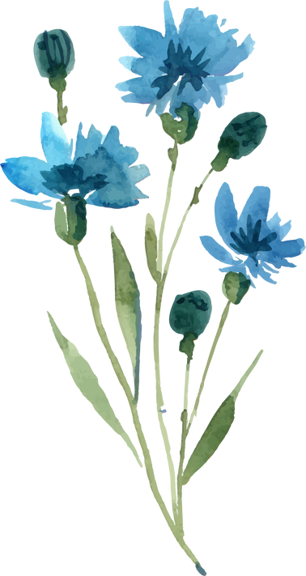

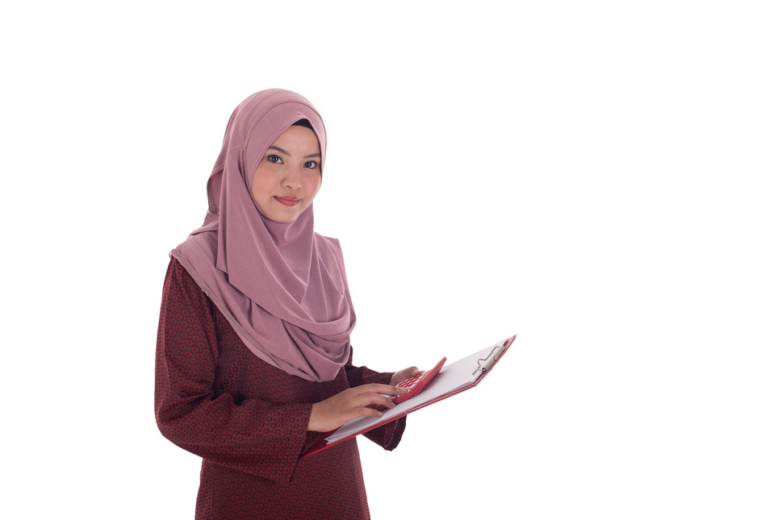

Mon père et ma mère sont mariés depuis 18 ans. Ils ont beaucoup de points communs, mais ils ont des points de vue différents sur la musique, les livres et les films. Par exemple, mon père aime les films d'horreur et ma mère aime les séries télévisées. Ma mère n'aime pas le sport.
DOCTOR

Slide 5

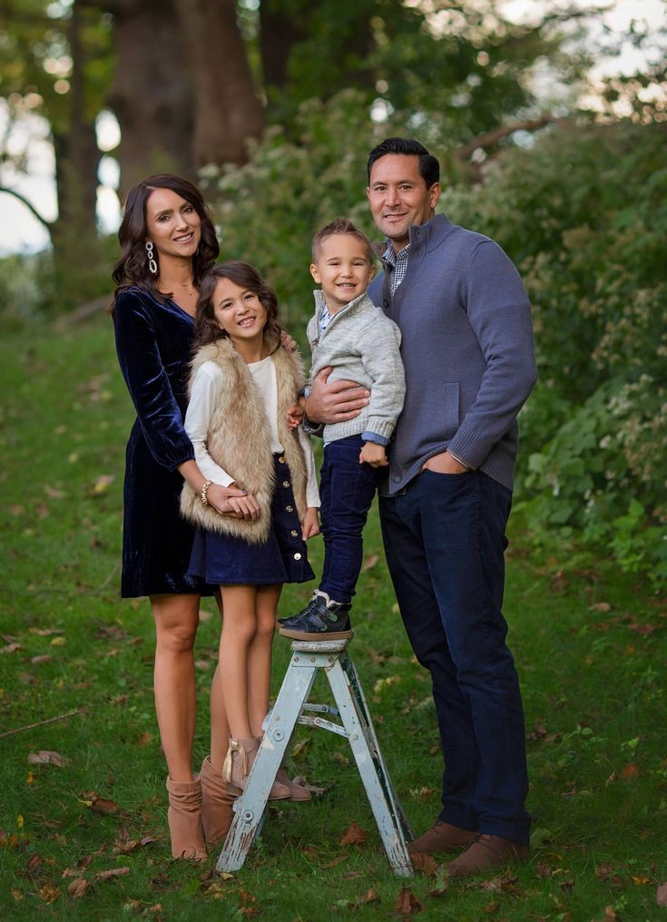



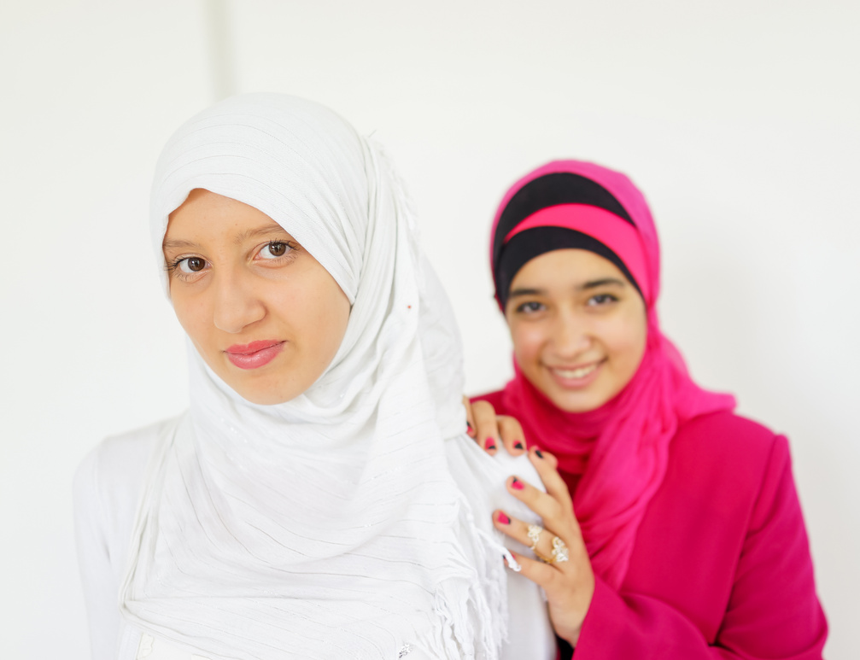
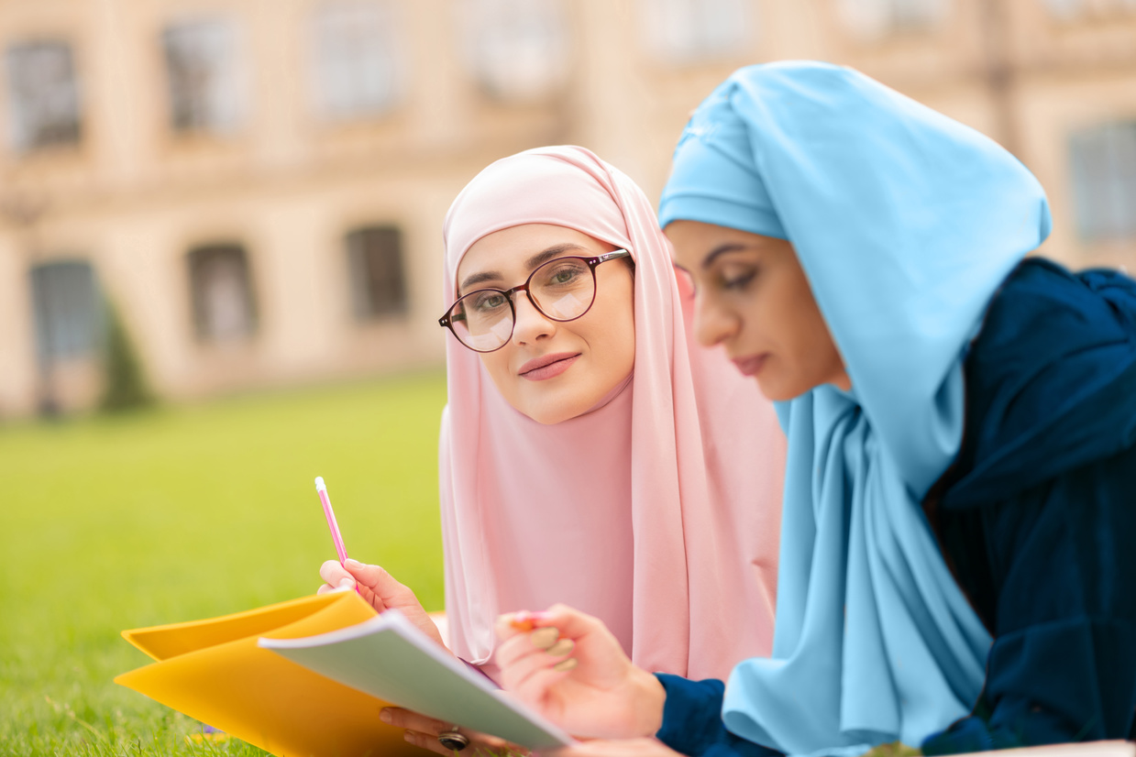
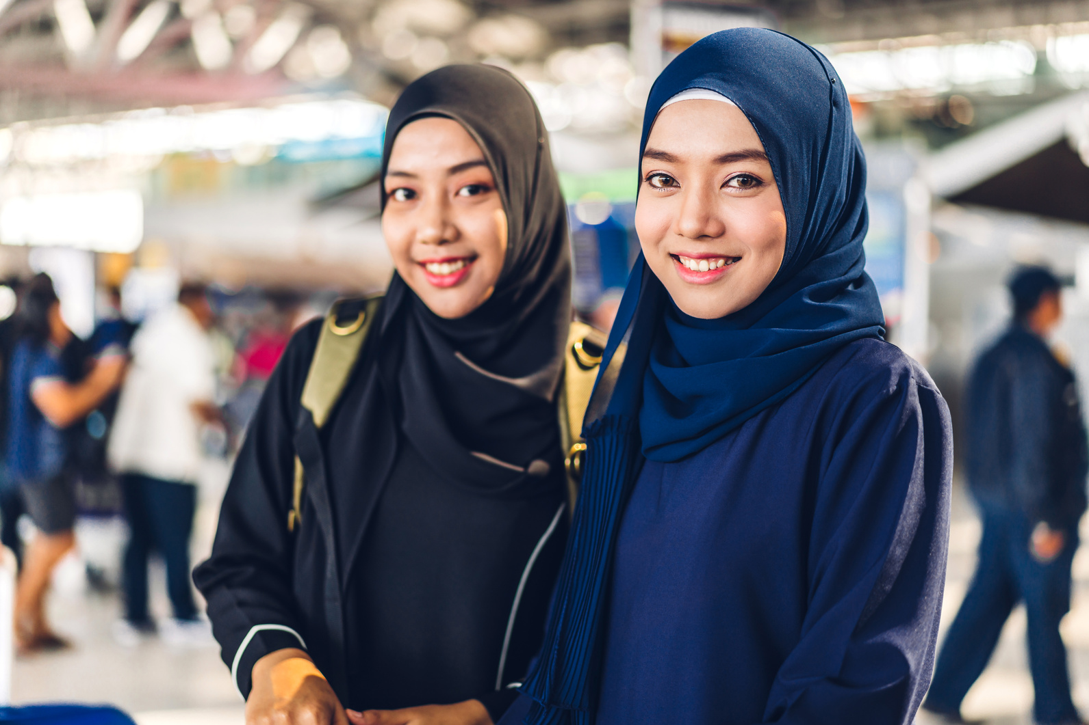
Mon père et ma mère sont des gens travailleurs. Ma mère tient la maison et s'occupe de mon père et de moi. Elle sait très bien cuisiner. Ma grand-mère est retraitée. Elle vit avec nous et nous aide à gérer la maison. Elle aime tricoter.

Slide 6


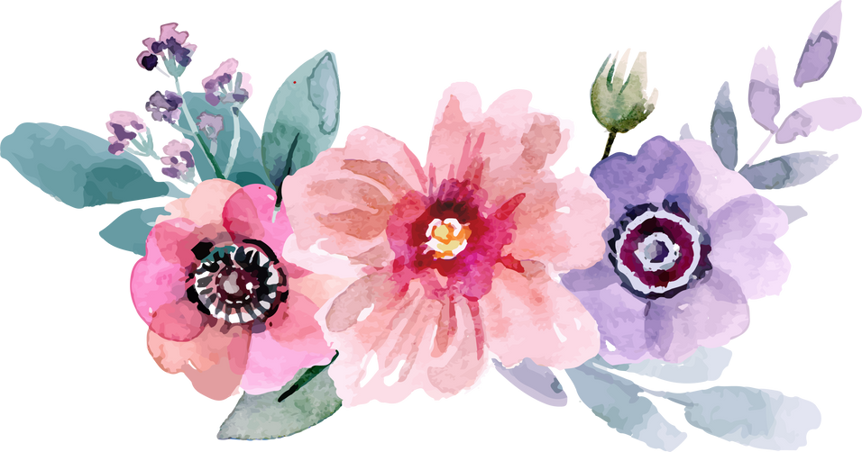
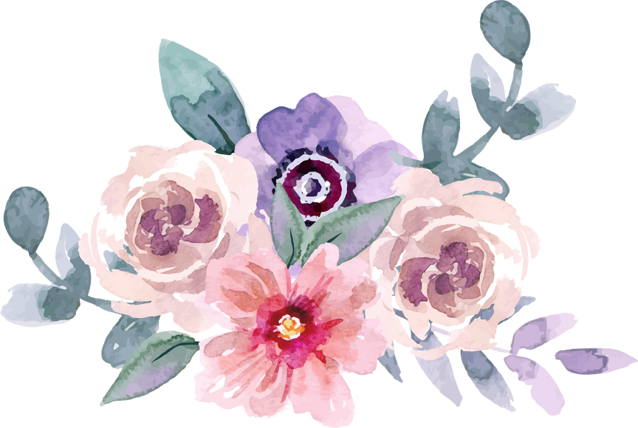
Je veux être étudiant. Je veux apprendre des langues étrangères. J'essaie toujours d'être de bonne humeur.
" FUELED BY HAPPY THOUGHTS "

Slide 7


merci de votre attention !
MAY HEALTH AND GOODNESS ALWAYS BE WITH Y

